Slide 1
Linux
SIEPE 2024
Básico
Login: siepeX
Senha: Siepe#X

Slide 2
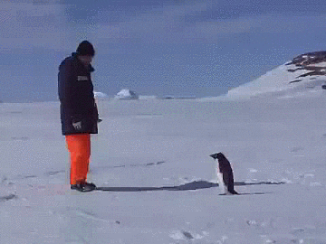
Atalhos do Terminal
1.

Slide 3
Atalhos do terminal
Ctrl+Alt+T → abre o terminal padrão
Setas (up/down) → navega pelos últimos comandos
Ctrl+Shift+C/V → copia/cola no terminal
Ctrl+U → limpa o que está escrito antes do cursor
Ctrl+L → limpa a tela (parecido com o comando clear)
Tab → autocomplete para comandos/argumentos/arquivos quando possível
Tab Tab → mostra as opções de autocomplete
Ctrl+Z → coloca o processo que está sendo executado em background, liberando o prompt
Ctrl+C → mata o processo

Slide 4
Sistema de Arquivos
2.

Slide 5
Sistema de arquivos
Gerenciamento do armazenamento do disco
Organização do disco em arquivos contidos em diretórios (pastas)
Cada diretório pode conter arquivos e outros diretórios
Diretórios e arquivos possuem nome (case-sensitive)
Links simbólicos (atalhos)
Navega entre diretórios

Slide 6
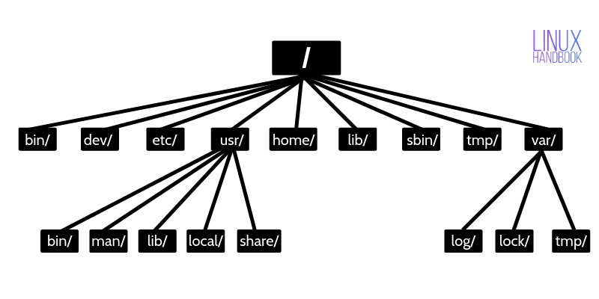
Sistema de arquivos

Slide 7
Sistema de arquivos não precisa decorar!
/ → diretório raiz (root), todos diretórios e arquivos do SO estão contidos nele
/bin → arquivos binários executáveis (os programas), como comandos da shell
/dev → arquivos virtuais especiais, como aqueles que representam dispositivos físicos
/etc → arquivos de configuração do sistema
/usr → arquivos executáveis dos usuários, bibliotecas, códigos-fonte e documentação
/home → diretórios pessoais de cada usuário
/lib → as bibliotecas necessárias para os executáveis de /bin e /sbin
/tmp → arquivos temporários, conteúdo excluído ao reiniciar o computador
/var → arquivos de dados variáveis, programas armazenam dados de tempo de execução
/boot → arquivos do kernel e de boot
/proc → arquivos sobre processos
/opt → arquivos de aplicações opcionais (não disponíveis pela distribuição)
/root → diretório pessoal do usuário root
/media → diretórios montados para mídias removíveis (USB, DVD, etc.)
/sbin → binários do sistemas, só podem ser executados pelo root

Slide 8
Working directory
Ao iniciar um shell, por padrão ele abrirá dentro do diretório pessoal do usuário ativo (ex: /home/pet)
Assim, o diretório que o usuário se encontra no terminal em um determinado momento é chamado de working directory (diretório de trabalho)
O diretório atual também é representado através de um ponto “.”
Abra o terminal com o atalho Ctrl+Alt+T

Slide 9
Path ou caminho
Representa uma localização do sistema de arquivos
Os caminhos podem ser absolutos ou relativos
Absoluto: aponta para o mesmo local, independentemente do diretório de trabalho atual
Usa o diretório raiz (“/”)
Ex.: /home/pet/Pictures/Wallpapers/wallpaper.png
Relativo: localização relativa ao working directory
Ou seja, a localização de um caminho relativo pode mudar, a depender do working directory
./Pictures/Wallpapers/wallpaper.png
(assumindo que o diretório atual é /home/pet)

Slide 10
Comandos básicos
3.

Slide 11
Estrutura de comandos
Geralmente, um comando segue uma estrutura básica, sendo:
[comando] [opções] [argumentos]
Exemplo:
cp -r dir1 dir2
ffmpeg -y -i hypr.mp4 -i palette.png -filter_complex -r 10 -s 640x360 hypr.gif
*Não precisa se assustar
Notes:
Se quiser comentar, esse comando do ffmpeg tá tranformando um vídeo em gif

Slide 12
Estrutura de comandos
Opções ou “flags” são modificadores de um comando na shell
Flags podem ou não ter argumentos
Ex com argumento: ls –sort=WORD
Ex sem argumentos: ls -l

Slide 13
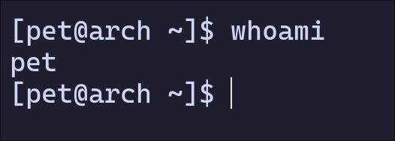
whoami
Imprime na tela o usuário atual

Slide 14
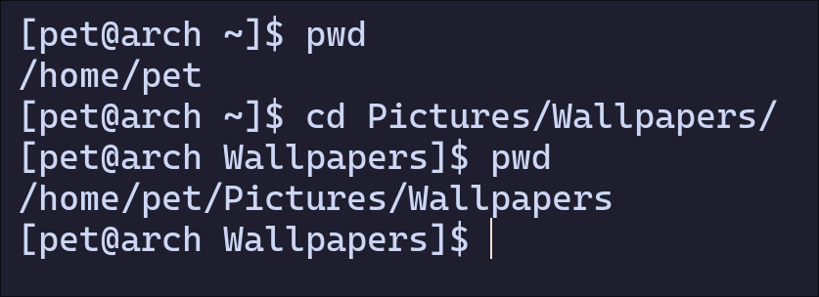
pwd print working directory
Imprime na tela o diretório atual (working directory)

Slide 15
Histórico
Utilize as teclas up e down para navegar pelo histórico de comandos
Evita digitar novamente os últimos comandos caso erre

Slide 16
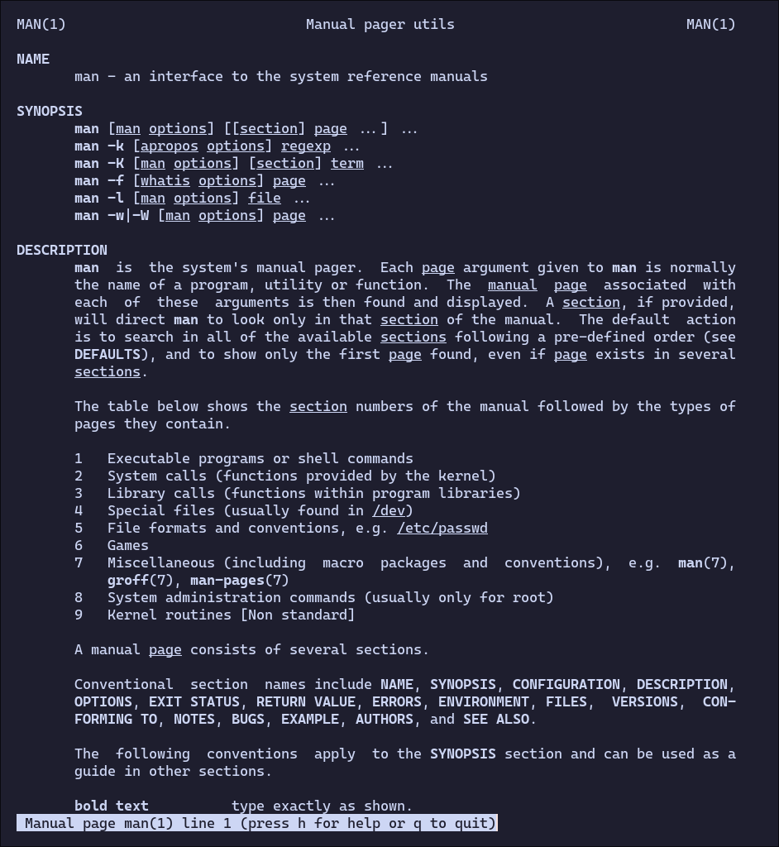
man manual
O comando man é usado para ler a documentação completa de algum comando
Não necessita conexão à internet
$ man [comando]
Para sair da interface do man, digite q
Teste o comando com:
$ man man
$ man ls
$ man cd

Slide 17
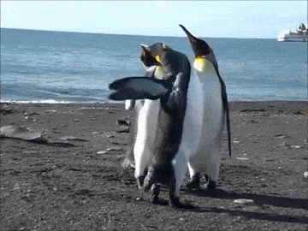
Navegação
4.

Slide 18
Atalhos da shell
Caracteres coringas que representam um path
Caracteres coringas:
/ → diretório raiz e separação de diretórios
~ → diretório pessoal (home) do usuário atual (ex: /home/pet)
. → diretório atual
.. → diretório pai do atual
A shell substitui o caractere para o caminho que o representa

Slide 19
cd change directory
Muda o diretório atual
Recebe como argumento o caminho para o qual será navegado
Lembre-se que é possível utilizar os caracteres coringas

Slide 20
ls list
Imprime na tela o conteúdo (diretórios e arquivos) do diretório passado como argumento
Caso não receba um argumento, utilizará o diretório atual

Slide 21
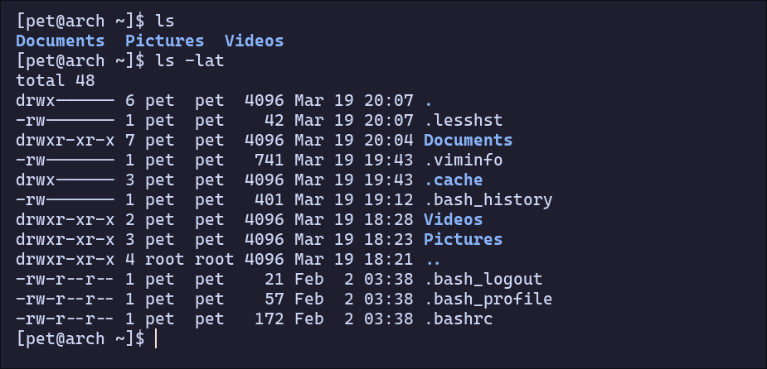
ls list
Opções comuns:
-a → imprime arquivos e diretórios ocultos
-l → imprime informações do conteúdo
-1 → imprime um item por linha
-m → separa os itens por vírgula
-t → ordena os arquivos em ordem decrescente de data

Slide 22
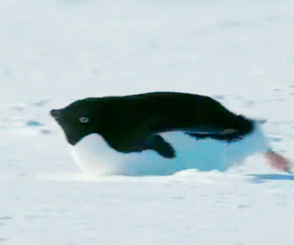
Caractere de escape
5.

Slide 23
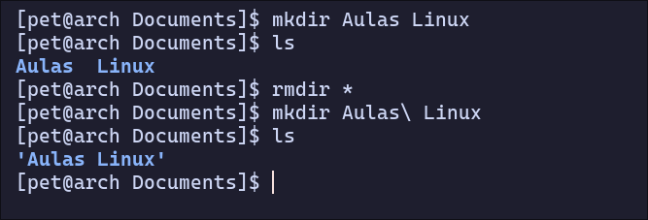
Caractere de escape
Existem caracteres especiais da shell, como o / e o caractere de espaço, que separa textos
Assim, ao criar arquivos ou diretórios com os caracteres especiais, é preciso “escapá-los”
Para isso, utilize a barra invertida “\” antes do caractere

Slide 24
Exercício
$ wget https://www.inf.ufpr.br/rsmt23/ExBasico.tar.gz
$ tar -xf ExBasico.tar.gz
Dica: Digite o comando 'man cat' para descobrir a utilização dele.

